Slide 1
Makale Değerlendirme ve Hakemlik (Peer Review)
Dr.Hüseyin Uyarel
Bezmiâlem Vakıf Üniversitesi Tıp Fakültesi
Kardiyoloji Anabilim Dalı

Slide 2
“Makalenizin nasıl değerlendirilmesini istiyorsanız, siz de hakemlik yaptığınızda makaleleri öyle değerlendirin”

Slide 3
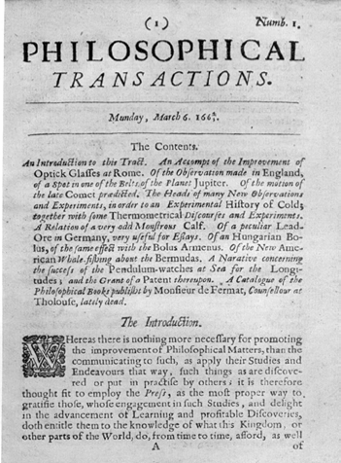
Hakemliğin geçmişi
Bütün bilimsel yayın sisteminin temel taşıdır.
Bilimin gelişmesinde bütünlük sağlar.
300 yıldan fazla bir geçmişe sahip, iyi-yapılandırılmış süreçtir.
Notes:
1. Peer review serves as a lynchpin or cornerstone of the scholarly publication system. This is because it effectively subjects an author’s work to the scrutiny of other experts in the field. Thus, it encourages authors to strive for a high quality of research that will advance the field.
2. It supports and maintains integrity and quality in the advancement of science. It is a testament to the power of peer review that a scientific hypothesis or statement presented to the world is largely ignored by the scholarly community unless it is first published in a peer-reviewed journal. We see this further supported by the fact that ISI considers only journals that are peer-reviewed as candidates to receive Impact Factors.
3. It is a well established process which has been a formal part of scientific communication for over 300 years.
The Philosophical Transactions of the Royal Society (1665) is credited as being the first journal to formalize the peer review process as the Council of the Society reviewed papers and approved their being printed in each issue.

Slide 4
Hakemlik nedir?
Hakemliğin temel iki fonksiyonu vardır:
Sadece iyi araştırmaların yayımlanmasını sağlamak için bir filtre görevi görür. Geçerliliği, önemi ve orijinalliği belirlemeye yardımcı olur.
Hakemler iyileştirme için öneriler sunarak yayın için sunulan araştırmanın kalitesini arttırır.
Hakemler
Yayın gönderme öncesi
Hakemlik
‘’Hakem’’in kastedilen anlamı, bir anlaşmazlığı çözüp son kararı veren kişi değil, ‘’belirli bir konudan iyi anlayan kimse’’dir. Söz konusu olan işlev görüş belirtmektir, yayımlama kararı dergi editörüne aittir.
Editör
Yazarlar
Yayın Sonrası
Üretin
Yayın
Notes:
The diagram to the right shows how peer review is a vital component of the publication process that starts with authors submitting papers. The editors manage this cycle and relay suitable manuscripts to the reviewers to conduct the peer review.
The peer review serves two purposes. The first is to act as a filter to ensure that good, high-quality research is being published. In doing so it helps to determine the validity, significance and originality of research
The second purpose is to improve the quality of the research papers. This is done through the comments the reviewers send to the authors.

Slide 5
Neden hakeme gerek duyulur?
Karmaşık bir çalışma yapmış olan yazar veya araştırmacılar, bu çalışmayı ister tek başına ister grup olarak oluşturmuş olsunlar, çalışmadaki her kusur veya hatayı yakalamayabilirler. Bunun nedeni mutlaka çalışmayı yapanlarla ilgili olmak zorunda değildir;çalışmanın daha iyileşebilmesi için bazen özel uzmanlığı olan veya taze bir bakış açısına sahip bir kişi gerekebilir.
Ayrıca, bir akademik makalenin yayımlanması veya yayımlanmadan önce değiştirilmesi konusunda alınacak kararlar, derginin editörüne kalmıştır. Editörler kararlarını verirken denetmenlerin görüşlerine başvururlar.

Slide 6
Neden hakeme gerek duyulur?
İşyükü: Editör, o dergiye sunulan pek çok makaleye yeterli zaman ayıramaz.
Fikir farklılığı:Eğer derginin editörü tüm makaleleri kendisi değerlendirirse, onay gören yazılar sadece onun görüşünü yansıtır.
Sınırlı uzmanlık: Editörün, derginin kapsamına giren her konuda uzman olması beklenemez.

Slide 7
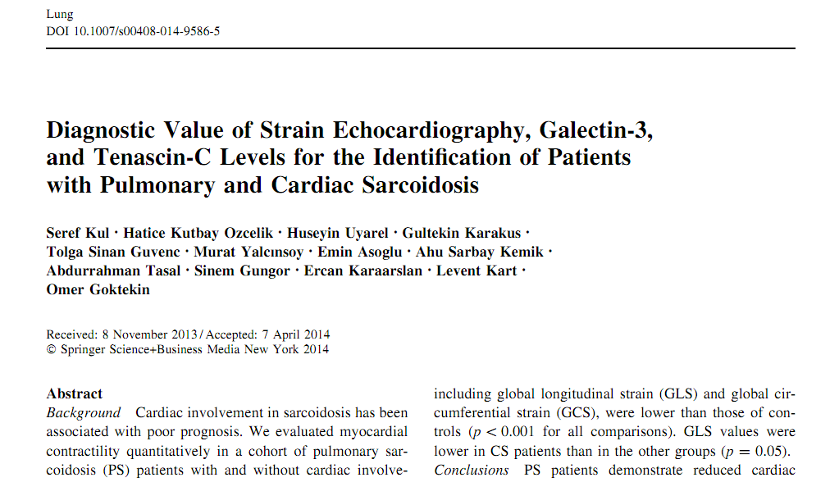
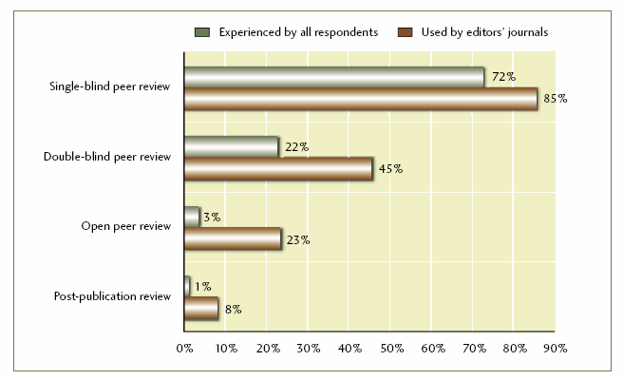
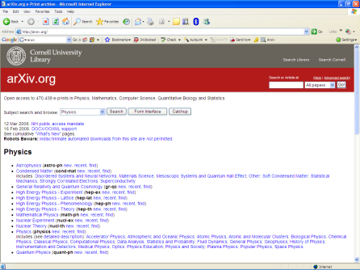
Hakemliğin türleri
YAYIN-SONRASI
“Tek körleme” hakemlik
“Çift körleme” hakemlik
Açık hakemlik
Deneysel
Yayın-sonrası hakemlik
Dinamik hakemlik
YAYIN-ÖNCESİ
YAYIN-ÖNCESİ
NOT DISCLOSED
Yorumlar:
“………” 5 yıldız
“………” 3.5 yıldız
Vb.
“ Ve hakem… ”
www.naboj.com
Publishing Research Consortium
Notes:
It may be worthwhile to note that there are different forms or types of peer review in existence.
The first type is the most traditional and most common. It is “single blind” peer review, where the reviewer is anonymous to the author and reviewer does not receive credit explicitly. The author, however, is known to the reviewer. Again, the large majority of journals employ this type of peer review and the main benefit is that the reviewer can comment on the paper without worrying about repercussions.
The second type is “double blind” peer review where the author is made anonymous to the reviewer as well. This is rarely employed, although the argument is that this prevents potential reviewer bias and provides for a more fair review. In the PRC study, 45% of authors said they had experience of double blind peer review.
In “open peer review”, the reviewers’ comments (and sometimes their names) are made public (or just to the authors). But, their contribution gets acknowledged. E.g. British Medical Journal, Biomed Central journals, PLoS Medicine. There is uncertain success of this system. A pilot project conducted by Nature in 2006 found that there was little uptake by authors when given the option to undergo open peer review. And only 54% of eligible articles received public comment after publication. In the PRC study, only 23% of authors had experience of open peer review.
In a study by the Publishing Research Consortium, “Peer Review: benefits, perceptions, and alternatives”, single and double blind peer review are the two most widely used and predominate. Open peer review is being used regularly for some journals as well, but not to the extent of the first two.
These next two examples are more experimental forms of peer review and as of yet serve more as useful additions but not replacements for the more widely accepted forms of peer review.
Post-publication peer review is a fundamentally different form of manuscript development. In this case, all articles are published and then the public reviews them afterwards. Philica is a journal launched with this experimental form of peer review.
In “dynamic peer review”, users are allowed to peer review preprints on repositories (for instance if this was a physics preprint, it could be reviewed on ArXiv with the Naboj tool). This allows the public to see both the article and the reviews as the article is being developed.
The point is that the alternative forms of peer review are still unestablished and experimental. Traditional peer review is time-tested and still highly utilized. All of these types of peer review have their advantages and deficiencies and all are prone to error.

Slide 8
Yetkin hakemlerde araştırılan değişkenler
Araştırılan Değişkenler
derginin editörler kurulunda bulunma desteklenen bir araştırmanın yürütücüsü olma hakemlikle ilgili eğitim alma formal eğitimini tamamladıktan sonra geçirdiği süre | cinsiyet yaş istatistik eğitimini alma akademik derece hakemlik yaptığı dergi sayısı hakemlik yapma süresi aday makaleyi değerlendirme süresi

Slide 9
Yetkin hakemlerin özellikleri nasıl olmalıdır?
Hemen yanıt verme ve çabuk okuma Yapıcı değerlendirme Somut önerilerde bulunma Yazarı değil makaleyi değerlendirme Kendini okuyucunun yerine koyma Alelacele yapılan eleştirilerden kaçınma Sağlam gerekçelere dayanarak makaleyi reddetme Reddetse bile yapıcı önerilerde bulunma

Slide 10
Hakemler neden değerlendirme yapar?
Akademik bir ‘görevi’ yerine getirmek için.
En son gelişmelerden haberdar olmak için.
Kendi araştırmalarına yardımcı olur.
Prestijli dergi ve editörlerle ortaklık/işbirliği geliştirmek için.
Yeni araştırmaların farkında olmak için.
Kariyerinde ilerlemek için.
Notes:
Why do reviewers review? They are typically not paid for these services and it is a considerable effort to review a paper. So, what incentives are there for them?
1. Some feel an academic duty to perform reviews (if I expect others to review my papers, then I need to review some myself). Reviewers may also have personal contact with editors and may want to help them out as much as possible.
2. Others want to keep up-to-date with the latest developments in one’s field
3. Others use it as an opportunity to help with their own research by stimulating new ideas.
4. Build associations with prestigious journals and editors and become part of the community. Sometimes, reviewers who show dedication to the journal later become editors.
5. You can be aware of the latest and newest research before your peers.
6. In terms of career development, reviewing activities can be desirable as they are often noted on one’s resume/CV. Reviewing can be an effective way for you to show to your superiors that you are committed to the scientific field.

Slide 11
Hakemlik sistemiyle ilgili tartışma konuları
Tüm dergilerde hakem kullanmak gerekli midir?
Davetle istenen derlemelerde hakemlik sistemi kullanılmalı mıdır?
Hakemlerin akademik ünvanları önemli midir?
Hakem adları dergide topluca yayınlanmalı mıdır?
Hakemlere hizmetleri nedeniyle takdir ve teşekkür yazıları yazılmalı mıdır?

Slide 12
Hakemlik sistemiyle ilgili tartışma konuları
Hakemlerin, derginin hedef kitlesini bilmesi sürece katkı sağlar mı?
Elektronik ortamda yapılan hakemlik sorunları farklı mıdır?
Editörün hakemden beklentilerini, hakemin bilmesi yarar sağlar mı?
Hakem raporlarına dair kalite istatistikleri dergi tarafından tutulmalı mıdır?
Hakeme ödeme yapılması etik midir?

Slide 13
Hakemlik sistemiyle ilgili tartışma konuları
Dergi editörü, bir kişiye mail veya telefonla dergi için hakemlik önerdiğinde bu ek işi hakem niçin kabul etmektedir?
Hakemlik işlerini layıkıyla yapabilmek için bu kişinin yeterli zamanı var mıdır?
Hakem konusal değerlendirme formları yanında yöntemsel değerlendirme formlarının gerekliliğine inanıyor mu?
Bir yazı için kaç hakem olmalı?

Slide 14
Hakemlik sistemiyle ilgili tartışma konuları
Dar çevrede yayınlanan dergilerde yayıncı, editör, hakem, okuyucu kitlelerindeki yakınlık bu dergilerdeki makalelerde yanlılığın daha çok olmasına sebep oluyor mu?
Hakemler editörlerden beklentilerini dile getirmekte açık davranıyorlar mı?
Hakemler değerlendirdikleri makalelerin akıbetlerini biliyor mu?
Tüm bunların, hakemlik süreci üzerindeki etkileri tartışılması gereken, ulusal boyutlarda araştırma yapılması gereken önemli konulardır.

Slide 15
Hakemlik sürecinde gelişmeler ve öneriler
Editörlerin, hakemlerin hakemliklerini değerlendirmeleri.
“Yayınlarsın ya da telef olursun” (publish or perish) anlayışından hızla uzaklaşılması gerektiği.
Hakemlik için içsel motivasyon artık yeterli değil mi?
Yılın en iyi hakemleri ödülü.
Yazarlardan çalışmalarının neden yayınlanması gerektiğini anlatan bir paragraf yazmaları istenmesi.
En iyi hakemleri belirlemek amacıyla “hakem faktörü ” (HF) hesaplama önerilerinde bulunulmuştur.

Slide 16
Hakemlik sürecinde gelişmeler ve öneriler
‘’Açık hakemlik” uygulamasında, aday makaleler oldukça geniş bir hakem grubunun ve ilgilenen tüm bilim kişilerinin görüşlerine sunulmaktadır.
tüm öneriler ve eleştiriler saydam.
ilgili tüm bilim kişileri ve tüm araştırmacılar getirilen önerileri ve eleştirileri izleyebilmektedir.
en önemli avantajı belki de, tüm bilim kişilerin eğitici / bilgilendirici olması.

Slide 17
Hakemlik sürecinde gelişmeler ve öneriler
entellektüel aşırmacılığın önüne geçilebileceği.
hakemlerin üzerindeki ağır yükü oldukça hafifletmesidir.
sonuçta, dergiye ya çok iyi makaleler gönderilmekte ya da “açık hakemlik” uygulaması aday makalenin niteliğini arttırmaktadır.
aynı aday makaleyi değerlendiren hakemlerin birbirlerinin raporlarını görebilmeleri.
formel ya da informel hakemlik eğitimini almayan hakemlere, bir anlamda, uygulamalı hizmet-içi eğitim.

Slide 18
Hakemlik sürecinde gelişmeler ve öneriler
Hakeme yılbaşı, bayram kartları gönderilmesi hakem üzerinde pozitif etki yapar.
Bir sonraki sayının hakeme gönderilmesi.
Belli sayıda hakemlik için hayat boyu abonelik verilmesi.
Dergilerin bazı konulardaki (yayın no, bölge, makale tipi, ret, kabul oranları, hakemlik süreleri, hakem performansları, karar verme süresi vb.) bilgilerle ilgili istatistik tutmaları hakemlerin gelişimi için önemlidir. Bu bilgilerden düzenli raporlar oluşturulmalıdır. Bu raporların hakemlerle paylaşılması yapılmalıdır.

Slide 19
Hakemlik sürecinde gelişmeler ve öneriler
Yayımlanmış yazılar ile ilgili yorum, eleştiri ve düzeltmeler yapmaya önem verilmesi. Editöre mektuplara önem verilmesi. (Ulusal dergilere baktığımızda editöre mektuplar kısmının zaten yok mertebesinde olduğu görülmektedir).
Hakemlerin bilgi altyapısının güncel kalması için dergilere erişim haklarının kendi hakemlerine sağlanması.
Hakemlik Puanı: Yükseltilme ve atanmalarda hakemliğe puan vermek. Hatta, hakemlik puanına göre hakem seçimi yapmak da düşünülebilir.

Slide 20
Hakemlik ile ilgili önerilen internet siteleri
Association of Learned and Professional Society Publishers (ALPSP; www.alpsp.org)
Committee on Publication Ethics (COPE; www.publicationethics.org.uk)
CONSORT (www.consort-statement.org)
Council of Science Editors (CSE; www.councilscienceeditors.org)
The CSE used to be the Council of Biology Editors (CBE)
(EASE; www.ease.org.uk)
International Association of Scientific, Technical and Medical Publishers (STM; www.stm-assoc.org)
http://www.rsc.org/Publishing/ReSourCe/rfreport/index.asp

Slide 21
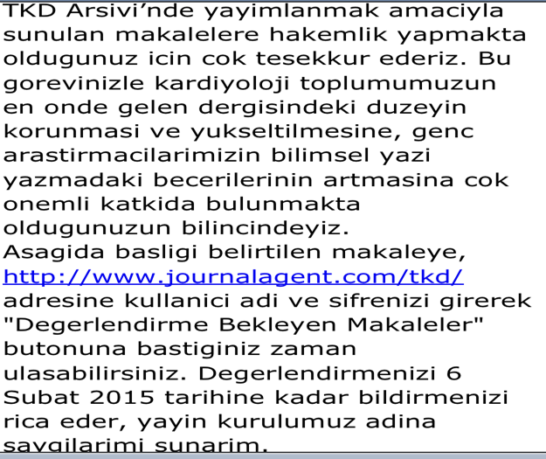
Örnek değerlendirme daveti
Değerlendir-meye davet ve derginin misyonu
Öngörülen son tarih

Slide 22
Hakem değerlendirme süreci
Makale Gönderildi
Makale Yayınevine gönderildi
Alındı Teyidi
Düzeltmeyi kontrol
Editörün İlk Kararı
Düzeltme alındı
Ret
Değerlendirme
Düzeltme
Kabul
Hakemleri Atama
Yazara Bilgi Gönderme
Hakemlerin kabulu
Düzelt
Kabul
Değerlendirme Tamam
Ret
Notes:
It is important to understand how the reviewer’s efforts fit in with the roles of the author and editor in the peer review process. The reviewer usually communicates 3 possible recommendations when he submits his/her review to the editor.
Rejection due to poor quality or wrong scope
Accepted without revision
Accepted upon either major or minor revision. If you think the article needs to be revised indicate to the editor whether or not you would be happy to review the revised article.
This flowchart shows how the reviewer’s recommendation fits into the larger peer review process. Here we can see all the major actions taken by the author, editor, and reviewer. The green boxes, associated with the reviewer, show how he/she plays a key role in determining whether or not a manuscript is accepted for publication.

Slide 23
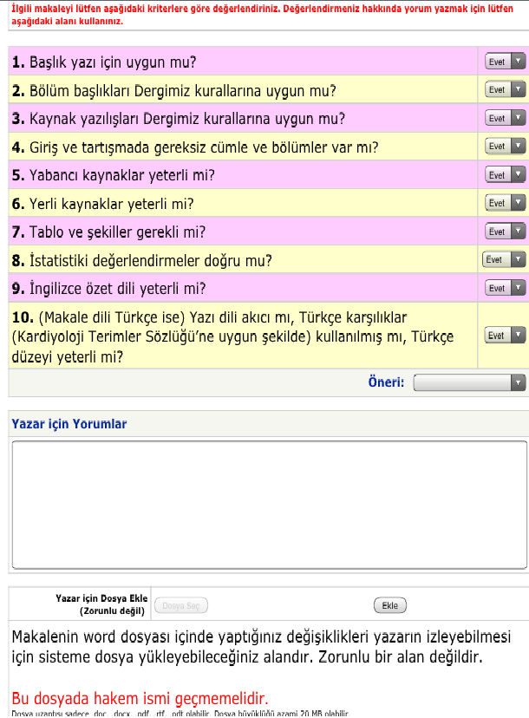
Örnek değerlendirme formu

Slide 24
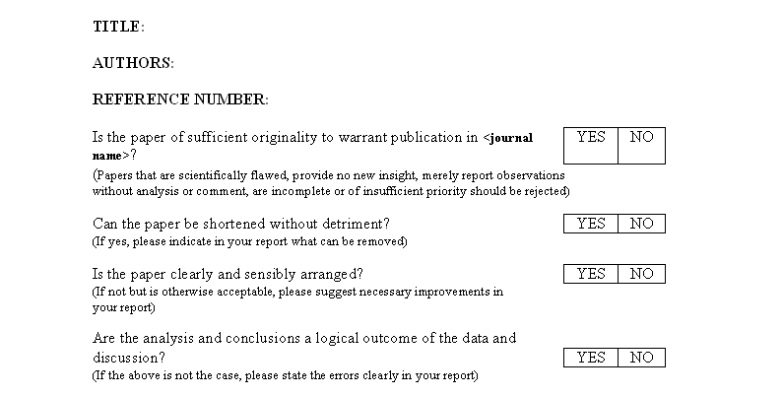
Örnek değerlendirme formu
Orijinalliği değerlen-dirme
Yazının yapısını değerlen-
dirme

Slide 25
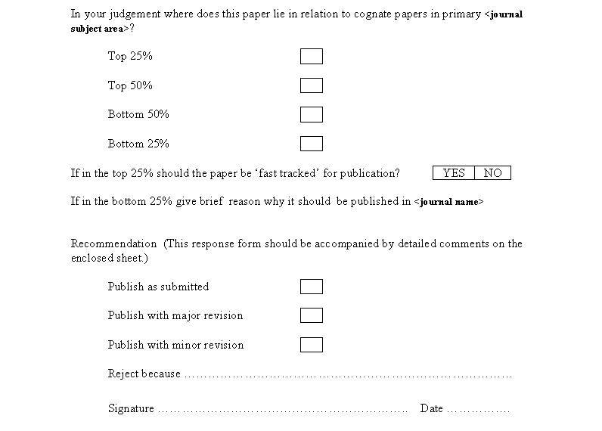
Örnek değerlendirme formu
Son öneri

Slide 26
Değerlendirme-genel kurallar
Nazik olun. Tahkirden, alaydan ve küçültücü cümlelerden kaçının (Editör bu kelimeleri zaten çıkaracaktır).
Sadece editörün bilmesini istediğiniz konular varsa bunları ‘’comments to editor’’ kutucuğuna yazabilirsiniz.
İfade biçimi ‘’the authors” veya daha iyisi “the manuscript” şeklinde olmalı. “you” kelimesi kullanılmamalı.
n

Slide 27
Değerlendirme-sistematik yaklaşım
‘’Manuscript’’ hangi kategoriye girmektedir?
Klinik çalışma
Laboratuvar çalışma
Kısa rapor
Editöre mektup
Diğer (vaka sunumu, derleme, editöryal vb).
Hakem için potansiyel bir ‘’bias’’(taraf tutma, önyargı) var mı (pozitif veya negatif)?
Hakem olarak makalenin konusu ile ilgili yeterli bilgi birikiminiz var mı?
Gelen makaleyi değerlendirmek için yeteri vaktiniz var mı?

Slide 28
‘’Manuscript’’ nasıl okunmalıdır?
Kişiye göre değişir.
Hızlı bir şekilde inceleme yapabilirsiniz (ör. özet kısmını hızlıca okuyabilirsiniz). Bu size şunları sağlar;
Yazarlar neden böyle bir makale yazmış? Niyetleri ne?
Makalenin konusu derginin okurlarının ilgisini çeker mi?
Makale daha önce cevaplanamamış sorulara ışık tutuyor mu?

Slide 29
‘’Manuscript’’ nasıl okunmalıdır?
Önemli noktaların altını çizin veya işaretleyin.
Kısa özet çıkarın.
Genel tavsiyeler yazın.
Bölüm bölüm inceleyin (Title, Abstract, Introduction, Results, Discussion/Conclusion, Tables, Figures/Illustrations/Graphs, Legends, References).
Bu yazı sizce neden kabul/revizyon/ret almalı? Bunları düşünün ve yazıya dökün.

Slide 30
Son kararınızda neler etkili olmalı?
Yayınlanmayı garantileyecek kadar orijinal ve ilginç mi?
Evrensel bilime katkı sağlar mı?
Önemli bir araştırma sorusunu cevaplıyor mu?
Derginin standartlarına uyuyor mu?
Bu alandaki yazıların ‘’top %25’ine’’ giriyor mu?

Slide 31
Değerlendirme-Yapı
Anahtar bölümler dahil edilmiş ve açık şekilde düzenlenmiş.
Başlık (Title)
Özet (Abstract)
Giriş (Introduction)
Yöntem (Materials and methods)
Bulgular (Results)
Tartışma (Discussion)
Kaynaklar (References)
Başlık (Title)
Makaleyi açıkça tanımlıyor mu?
Makalenin amacını ve bulguları doğru olarak yansıtıyor mu?
Çok uzun olmamalı
Kısaltmaları gözden geçir
Özet (Abstract)
Ne yapıldığını ve temel bulguların neler olduğunu yansıtıyor mu?
Giriş (Introduction)
Araştırılan problemi açıkça belirtiyor mu, yazarın ne başarmaya çalıştığını doğru şekilde tanımlıyor mu?
Normal olarak giriş bir iki paragraf uzunluğundadır.
Bağlam sağlamak için ilgili araştırmayı özetliyor mu?
Varsa başkalarının bulgularını açıklıyor mu?
Yöntem (Materials and methods)
Nasıl veri toplandığını doğru olarak açıklıyor mu?
Yöntem ortaya atılan soruya cevap vermeye uygun mu?
Araştırmanın aynısını yapmak için yeterince bilgi verilmiş mi?
Makale izlenen prosedürleri belirtiyor mu? Bunlar anlamlı bir şekilde sıralanmış mı?
Yöntemler yeniyse, detaylı olarak açıklanmış mı?
Örneklem uygun mu?
Ekipman ve materyal yeterince tanımlanmış mı?
Ne tür veri kaydedildiği makalede açık mı; yazar ölçümler konusunda dikkatli olmuş mu?
Bulgular (Results)
Açıkca ortaya konmuş mu ve mantıksal sırada mı?
Uygun analiz yapılmış mı?
İstatistikler doğru mu? İstatistiklerden memnun değilseniz editöre bunu raporunuzda bildirin..
Bu bölüme herhangi bir yorum eklenmişse – olmaması gerekir
Tartışma (Discussion)
Bu bölümde iddialar sonuçlarla desteklenmiş mi, kabul edilebilir mi?
Yazar sonuçların beklentilerle ve önceki araştırmalarla ilgisini açıklamış mı?
Makale önceki teorileri destekliyor mu, yoksa çelişiyor mu?
Sonuç bölümü yapılan araştırmanın bilimsel bilgiyi nasıl ileri taşıdığını açıklıyor mu?
Kaynaklar (References)
Eğer makale önceki bir araştırma üzerine kurulmuşsa, o çalışmaya uygun şekilde atıfta bulunuyor mu?
Atlanan önemli çalışmalar var mı?
Kaynaklar doğru mu ve güncel mi?
Notes:
The structure of the paper needs to be reviewed such that all key sections are included and clearly serve their intended purpose. Note that what is considered a necessary or key section is determined by the journal’s “Guide for Authors”. Use that as a suitable reference as needed. [Note to presenter: You may not have enough time or may not want to go through each of the details for each section. Summarize or highlight as necessary.]
1. The title needs to clearly describe the article.
2. The abstract should reflect what was done and what the major findings were.
3. The Introduction Does it clearly state the problem being investigated and accurately describe what the author hopes to achieve?
Normally, the introduction is one to two paragraphs long.
Does it summarize relevant research to provide context?
Does it explain what findings of others, if any, are being challenged or extended?
4. Methods
Does it accurately explain how the data was collected?
Is the design suitable for answering the question posed?
Is there sufficient information present for you to replicate the research?
Does the article identify the procedures followed? Are these ordered in a meaningful way?
If the methods are new, are they explained in detail?
Was the sampling appropriate?
Have the equipment and materials been adequately described?
Does the article make it clear what type of data was recorded; has the author been precise in describing measurements?
5. Results
Clearly laid out and in a logical sequence?
The appropriate analysis has been conducted?
Are the statistics correct? If you are not comfortable with statistics advise the editor when you submit your report.
If any interpretation has been included in this section – it should not be
6. Discussion and Conclusions
Are the claims in this section supported by the results, do they seem reasonable?
Have the authors indicated how the results relate to expectations and to earlier research?
Does the article support or contradict previous theories?
Does the conclusion explain how the research has moved the body of scientific knowledge forward?
7. References/ Previous Research
If the article builds upon previous research does it reference that work appropriately?
Are there any important works that have been omitted?
Are the references accurate?

Slide 32
Özet (Abstract)
UNUTMA
Editörün ilk okuduğu bölüm
Birçok okuyucu için okunan TEK bölüm

Slide 33
Özet (Abstract)
Bilinenin aksine makalede en son yazılacak bölüm
Her derginin bölümleme formatı ayrıdır, KESİNLİKLE uyulmalıdır.
Background,introduction,aim,objective..
Kısa, önceki bilgiler için 1-2 cümle,
çalışmanın ana sorusu/hipotezi verilmelidir.
Methods, materials and methods, design..
Çalışmanın tipi (randomized, case-control, descriptive,
pro-retrospektif..), yapılan işlem, primer end-point(s),
eğer varsa sekonder end-point(s), follow-up period,
veri analiz tipi
Results, findings..
Ana sonuçlar, end-points ler sayılarla belirtilmeli,
kontrol grubuyla karşılaştırmalar ve p değerleri,
yan etkiler
Conclusion, interpretation..
Bulunan verilerin anlamı, verilerin ANLAMINI abartma
“despite no significant differences
between the two groups, there was a trend in a subgroup…….”)
Her derginin uzunluk sınırına uyulmalıdır (ortalama 250 kelime).
Cümleler tam olmalıdır.

Slide 34
Giriş (Introduction)
Uzun olmamalıdır. “Present tense” kullan.
-Çalışma niye yapıldı (HİPOTEZİ/SORUYU belirt)?
-Daha önce bu konuyla ilgili neler yapıldı?
-Bu çalışmayı yürütmek neden gerekliydi?
-Diğer çalışmalardan ne farkı var?
-Niye okuyucular (EDİTÖR) bu çalışmayı ciddiye alsın?
-Daha genel olan başlıklardan başlayarak aşamalı olarak
araştırma sorularınıza odaklanın.
Kurulan hipoteze cevap verilmemeli.
Hiçbir sonuç belirtilmemeli.
Fazla referans verilmemeli.

Slide 35
Yöntem (Materials and methods)
Detaylı bir şekilde çalışma nasıl yürütüldü betimleyin
(ör. Çalışma alanı, veri toplama, kriterler, analiz edilen malzemenin menşei, denek boyutu, ölçüm sayısı, katılımcıların yaş ve cinsiyetleri, ekipman, veri analizi, istatistik testleri ve kullanılan yazılımlar).
Sonuçları etkileyecek tüm etkenler dikkate alınmalı.
Eğer mümkünse biyobankalardan elde edilen deneysel malzeme kaynaklarının tam isimleri ve tanımlayıcıları belirtilmelidir.
İngilizce olamayan ya da erişimi imkansız yayınlarda bahsedilen bir yöntemin kullanılması durumunda yayın içerisinde bu yöntem detaylı bir şekilde anlatılmalıdır.
Hasta hakları, hayvanlar üzerinde yapılan deneyler ya da çevrenin korunması gibi etik standartlarla uyumlu olmaya özen gösterin. (World Medical Association. 2013).

Slide 36
Bulgular (Results)
Yöntemler sonucunda ne(ler) bulundu?
En önemli bulgu ilk verilmeli.
KULLANILAN YÖNTEMLERİN DIŞINDA VERİ KULLANILMAMALIDIR.
Hipotezi ilgilendiren (pozitif/negatif) veriler ve kontrol dataları.
Metinde ayrıntı yok ve veriler daha çok resim ve tablolarda.
Tablodaki veriler metinde geçmemeli.
Mutlak numaralar (yuvarlama yok).
İstatistiki anlamlılık ve anlamsızlık.

Slide 37
Tartışma (Discussion)
Araştırma sorularınızı yanıtlayın (giriş kısmında verilen) ve sonuçlarınızı yayınlanmış verilerle olabildiğince objektif olarak karşılaştırın.
Onların eksikliklerini tartışırken kendi ana bulgularınızın altını çizin.
Sizin bakış açınıza aykırı herhengi bir bulguyu dikkate alın.
Fikrinizi desteklemek için sadece kanıta dayalı yöntemler kullanın.
Tartışma sonunda ya da ayrı bir bölümde ana sonuçlarınızı ve çalışmanızın pratikteki anlamını vurgulayın.

Slide 38
Kaynaklar (References)
Başka yayınlardan çektiğiniz tüm önemli bilgilerin kaynağını belirttiğinizden emin olun.
Erişilemeyecek, zorlama ve konu dışı kaynaklara atıf vermeyin.
Uygun olan her durumda inceleme yazıları yerine birincil araştırma makalelerini kaynak gösterin.
Yayınlanmamış verilere kaynaklarda yer vermeyin. Belirtmeniz şartsa kaynağı makalenin içinde tanımlayın ve verinin üreticisinden atıf vermek üzere izin isteyin.

Slide 39
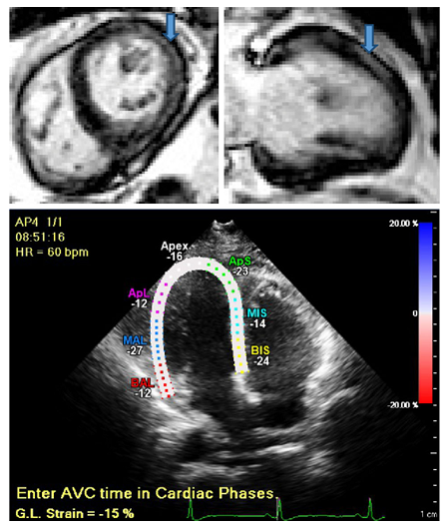
Tablolar ve şekiller
İlgi ve önemi
Tutarlılığı
Renk
Resim yazısının uzunluğu ve uygunluğu
Şekillerin veriyi doğru tanımlaması

Slide 40
Etik konular
Uydurma (Fabrication) Çalışmada elde edilmeyen verileri var gibi göstermek Çarpıtma (Falsification) Sonuçları değiştirmek Aşırma (Plagiarism) Başka makalelerden “kaynak göstermeksizin” bilgi almak
Self-plagiarism
Yazarın, yeni bir makale yazarken kendi yayınlarının tamamı veya bir kısmını alıp tekrar kullanması Duplikasyon (Duplication) Aynı araştırmayı birden fazla dergide yayımlamak Dilimleme (Salamisation) Sonuçları, araştırmanın bütünlüğünü bozacak şekilde parçalara ayırarak çok sayıda yayın çıkarmak

Slide 41
Etik konular-iThenticate engelleme programı
www.ithenticate.com
Akademik düzeyde üretilecek makalelerdeki kopyacılık (intihal) oranının otomatik tespiti için kullanılmaktadır.
İntihal analizi yapılacak belge, kullanıcı tarafından iThenticate programına bir e-postaya belge ekler gibi kolaylıkla yüklenmekte, intihal analizi birkaç dakika içinde bitirilmektedir.
90.000’den fazla gazete, dergi, süreli yayınlar ve kitapların yanı sıra tüm bunlara ek olarak 17 milyardan fazla web sayfası ve arşivi bulunmaktadır.
Bu program, 70.000’den fazla bilimsel dergiden gelen 30 milyon üzerindeki içeriğin ve 150’den fazla yayınevinden 86 milyon üzeri makalenin bulunduğu veri tabanlarını kontrol etmektedir.

Slide 42
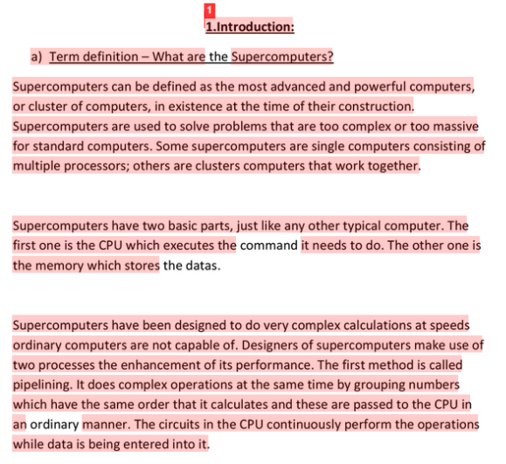
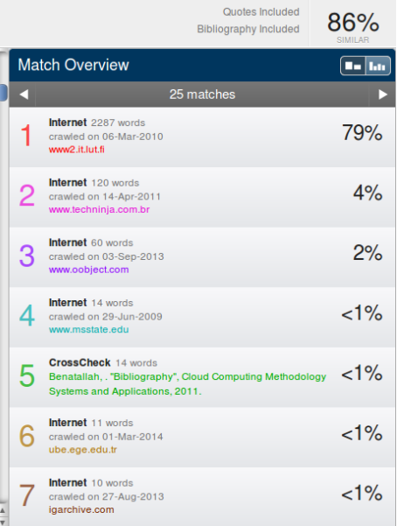
Etik konular-iThenticate engelleme programı
www.ithenticate.com

Slide 43
Değerlendirme raporu
Son teslim tarihine uyun.
Raporunuzun başında makaleyi özetleyin.
Rapor kapsamlı olmalı.
Düşüncelerinizi açıklayın ve destekleyin.
Kendi fikirlerinizle veriye dayanan yorumlarınız arasındaki ayırımı ortaya koyun.
Nazik ve yapıcı olun.

Slide 44
Hakemin kararı
Kabul (Accept)
Nadir bir karardır, çoğu zaman makaleler revizyona gider.
Revizyonla birlikte kabul (Accept with Revision)
Eğer yazarlar hakemlerin sorularını ve eleştirilerini yerine getirirse genelde kabul olur.
Şartlı kabul [Conditional Acceptance]
Kabul edileceği anlamına gelir ancak yazarlar önemli noktaları cevaplandırmak zorundadır.
Ret ancak yeniden başvur (Reject Request Resubmission)
Şu an için uygun değil, ve belki de bu dergi için hiç olmayacak ancak ikinci bir formal peer review için değerli olabilir.
Ret (Reject)
Bilimsel değeri düşük, fazlalık veya benzer yazılar var, taklit veya iyi bir yazı ancak dergimiz okur kitlesine hitap etmiyor.

Slide 45
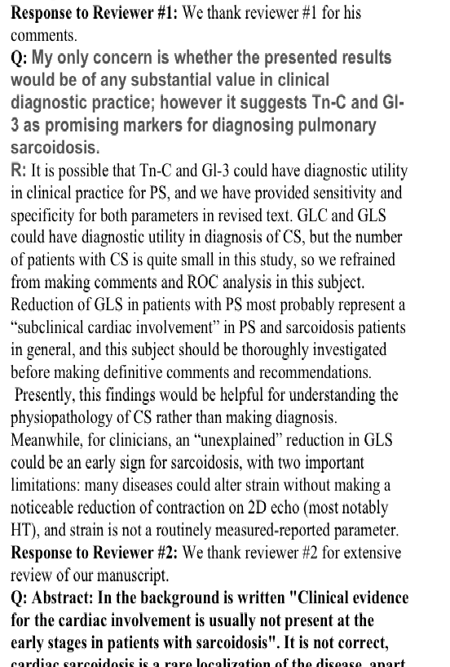
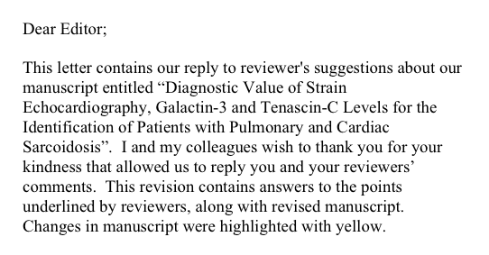
Hakemlere cevap

Slide 46
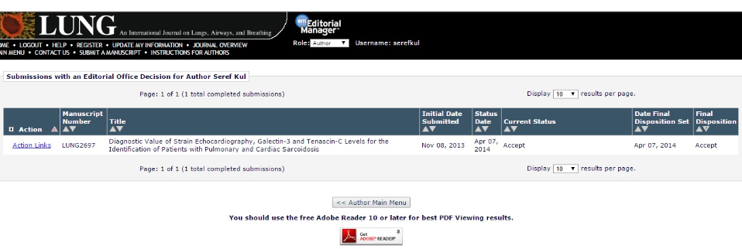
Son karar

Slide 47
Son karar

Slide 48
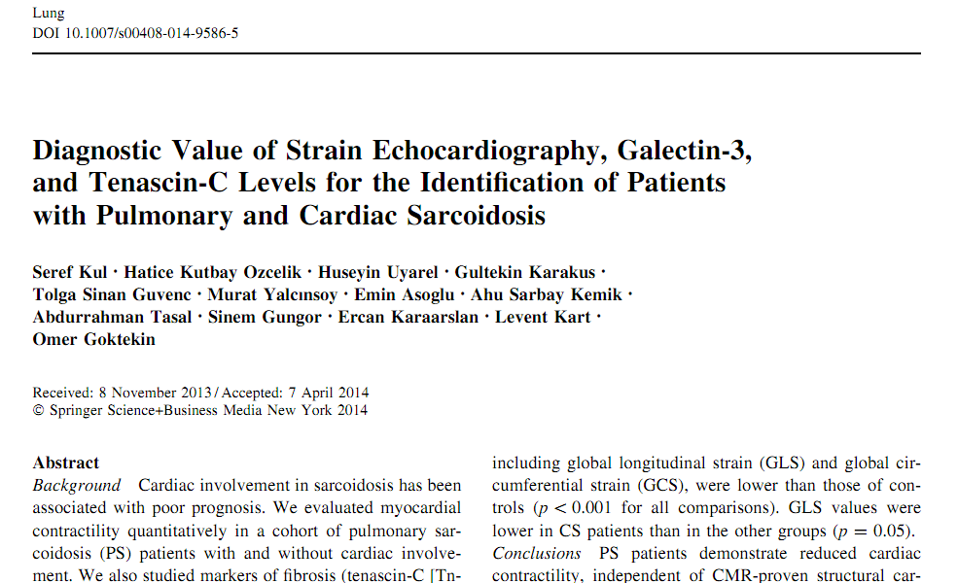
Son makale

Slide 49
Makale kabul ettirmede ipuçları
Çalışmanızı dikkatli planlayın ve yürütün.
Yazmaya başlamadan önce tercihen yazınızı yayımlatmak istediğiniz dergiyi seçmiş olun.
Yayınlar TAM, KISA ve AÇIK olmalıdır.
Makalenin tümü anlaşılır olmalı. Günümüzde çoğu kimse makalenin tamamını okumuyor.
Teşekkürler (Acknowledgement): İkinci yazar olarak adlandırılamayacak ama araştırmaya katkıda bulunmuş tüm kişileri sıralayın ve fon sağlayan kaynaklara teşekkür edin.
‘’This work was supported by the Medical Research Council [grant number xxx]’’ veya
‘’This research received no spesific grant from any funding agency’’.

Slide 50
Makale kabul ettirmede ipuçları
Aynı yazıyı birden fazla dergiye göndermeyin. Bu kural konferans özetleri gibi öncü yayınlara uygulanmaz. Ayrıca ikincil yayınlar tamamen farklı okuyucu grupları hedefleniyorsa (ör. başka dilde) ve her iki derginin de editörlerinden onay aldıysanız kabul edilebilir.
Başka bir yazıdan metni kelimesi kelimesine aldığınızda mutlaka tırnak işareti içine alın. Aksi takdirde intihal suçu işlemiş olursunuz.
İngilizcede ondalıklar virgül yerine nokta ile ifade edilir.

Slide 51
Makale kabul ettirmede ipuçları
Zor anlaşılır ifadelerden kaçının.
Ör. ‘’It has been found that the secondary effects of this drug include…’’
‘’The secondary effects of this drug include…’’
Ör. ‘’We performed a retrospective evaluation study on XXX.’’
‘’We retrospectively evaluated XXX.’’

Slide 52
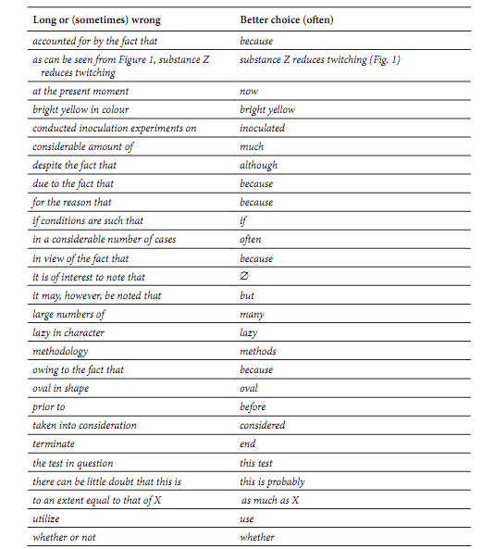
Makale kabul ettirmede ipuçları
Genel olarak tümceler çok uzun olmamalıdır.

Slide 53
Makale kabul ettirmede ipuçları
Metnin daha iyi takip edilmesini sağlamak amacıyla metin parçaları birbirine bağlı ve mantıklı olarak düzenlenmiş olmalıdır.
However, although, those, since then gibi bağlantı kelimeleri kullanın.
Ör.’’Our research results conflict with those of Smith and Jones. To resolve those differences we measured…

Slide 54
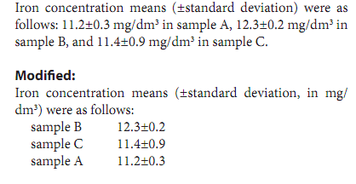
Makale kabul ettirmede ipuçları
Az miktarda bilgi sunarken metin-tablolar kullanmayı düşünün.

Slide 55
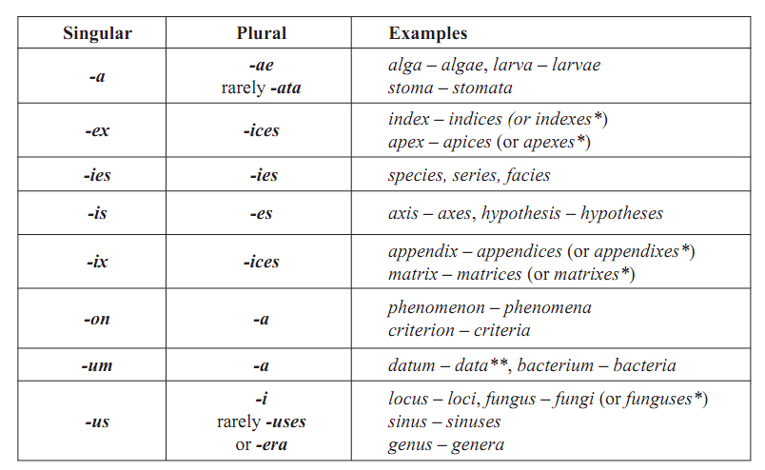
Makale kabul ettirmede ipuçları
Bazı adların kural dışı çoğul hallerinin bulunduğunu unutmayın.

Slide 56
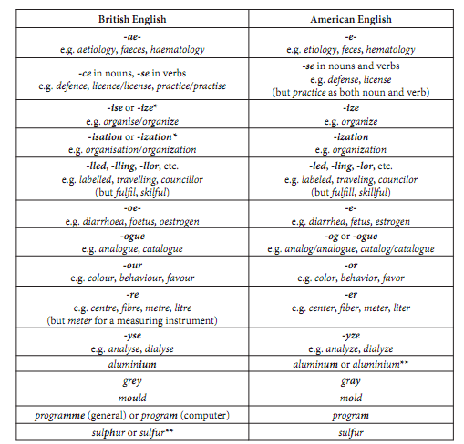
Makale kabul ettirmede ipuçları
Yazım konusunda tutarlı olun. İngiliz veya Amerikan yazım kurallarından birini seçin.

Slide 57
Makale kabul ettirmede ipuçları
Asistanlık döneminde daha çok derleme yazmayı tercih edin. Çünkü;
Bilgi yoğunluğunuz daha fazla.
Araştırma çalışmaları uzun sürebiliyor.
Dergiler derlemeleri seviyor (impakt faktörleri yükseliyor).
Ret oranı daha az.
Uzman olmayan kişiler derleme makaleyi daha iyi anlayabiliyorlar.

Slide 58
Bu sunuma dayanak iki önemli kılavuz
Committee On Publication Ethics (COPE) Ethical Guidelines for Peer Reviewers (2013)
www.publicationethics.org
European Association of Science Editors (EASE) (2014)
www.ease.org.uk

Slide 59
‘’Bir makalenin basılmamasına neden olacak kadar bölük pörçük bir çalışma; sıradan bir hipotez; taraflı veya bencil bir yazım; çarpık bir tasarım; berbat edilmiş bir yöntem; hatalı , anlaşılması güç ve tutarsız bir sonuç; kendine yontulmuş bir analiz; geçersiz veya üstünkörü bir çıkarım; rahatsız edici gramer ve söz dizimi yoktur.’’
JAMA yardımcı editörü Drummond Rennie

Slide 60
‘’Hem editörler hem bilimciler hakem denetiminin merkezi önemi üzerinde ısrar ediyorlar. Halka sunduğumuz imaja göre, hakem denetimi yarı-kutsal bir süreç olarak çalışmakta ve bilimin, objektif doğruluğun kaynağı haline gelmesine yardımcı olmaktadır. Ama aslında biliyoruz ki, hakem denetim sistemi taraflı, adaletsiz, sorumsuz, noksan, kolayca şike yapılabilir, çoğu zaman aşağılayıcı, bazen aptalca ve sıkça yanlış olabilmektedir.’’
Lancet editörü Richard Horton

